Slide 1
Programma
Zijn waarden universeel of relatief?
Casus bespreken
Tekst lezen
Vragen beantwoorden
Antwoorden bespreken
Uitleg cultuurrelativisme en ethisch relativisme
Discussievraag
Wat is jouw positie?

Slide 2
Casus: kindhuwelijken
We lezen de uitgedeelde tekst
En beantwoorden de vragen
Neem de waarden die je genoteerd hebt bij vraag 2 en 4
Zijn hier universele waarden bij?
Zo ja, welke en waarom? Zo nee, waarom niet?
Bestaan universele waarden?
Zijn alle culturen gelijkwaardig?

Slide 3
Etnocentrisme en cultuurrelativisme
Etnocentrisme: de neiging een andere cultuur te be/veroordelen vanuit je eigen waarden en normensysteem
Cultuurrelativisme: de erkenning dat er meer culturen zijn dan alleen de jouwe. Iemand kan geen objectief oordeel vormen over een andere cultuur (je kunt dus niet zeggen dat iets uit een andere cultuur goed of fout is), omdat iedereen
Geëncultureerd is: opgenomen in een bepaalde cultuur, ook op een niveau waarover je niet meer kunt nadenken.

Slide 4
Cultuurdeterminisme en cultuurrelativisme
Cultuurdeterminisme: of je nu wilt of niet, de cultuur heeft jou gemaakt tot wie je bent en bepaalt welke waarden je belangrijk vindt.
Cultuurrelativist vindt dat je niet over een andere cultuur kunt oordelen, tenzij je volledig bent geëncultureerd.
Uit het cultuurrelativisme volgt het ethisch relativisme: als je niet over andere culturen kunt oordelen, kun je dat ook niet over mensen onderling: wat voor de één van waarde is, is dat niet voor de ander.

Slide 5
Ethisch relativisme:
Waarden en normen zijn relatief: betrekkelijk. Wat hier en nu geldt, hoeft niet altijd overal te gelden.
Staat tegenover het universalisme: mensen hebben dezelfde basisbehoeften, waardoor sommige waarden voor iedereen gelijk zijn.

Slide 6
Discussievraag
Zijn alle culturen gelijkwaardig?
Zo ja, ben je dan een cultuurrelativist of een universalist?
Lees onderstaand citaat (Paul Cliteur):
‘Een cultuur als die van het Derde Rijk is toch niet intrinsiek gelijkwaardig aan die van een democratische rechtsstaat? Een cultuur die is gebaseerd op discriminatie van vrouwen, gekleurde mensen en homoseksuelen, kan men toch zonder gewetensbezwaren inferieur noemen aan een cultuur waarin vrijheid en gelijkheid van alle mensen het uitgangspunt vormt? (werkboek Cogito, p. 45).
Welke waarden zijn volgens Cliteur universeel?
Heeft Cliteur volgens jou gelijk? Waarom wel/niet?

Slide 7
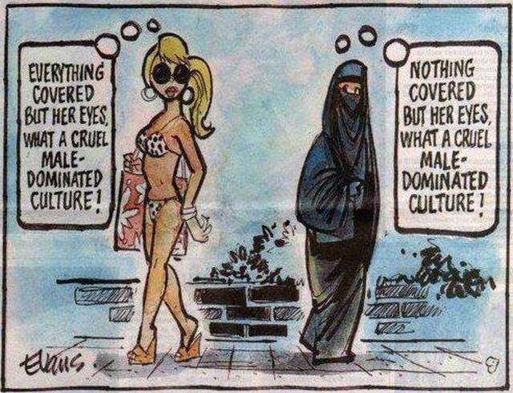
Discriminatie van vrouwen?

Slide 8
Even nadenken
Ben jij een relativist of een universalist?
Met betrekking tot culturen
cultuurrelativisme
Met betrekking tot morele waarden
Ethisch relativisme

